Slide 1

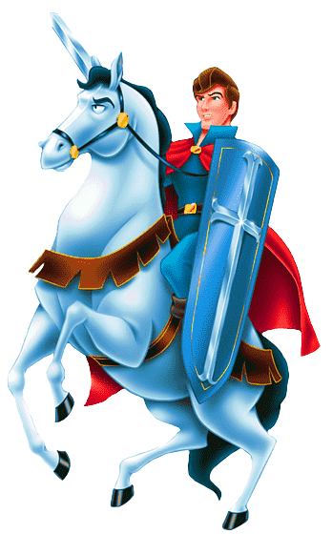

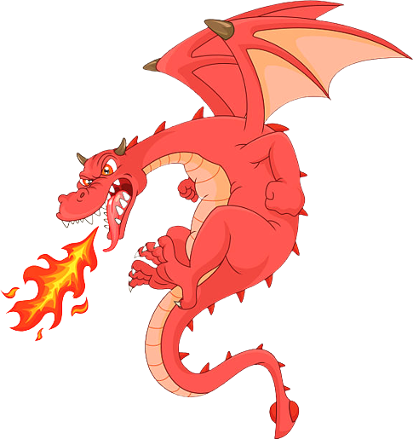




MỞ RỘNG VỐN TỪ
MỞ RỘNG VỐN TỪ
DŨNG CẢM

Slide 2
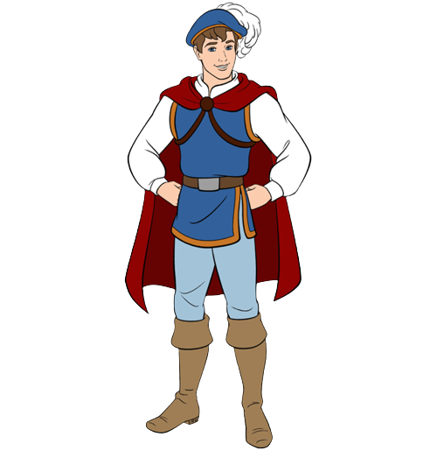
Tên rồng gian ác vừa mới bắt cóc nàng công chúa xinh đẹp của ta, các em hãy giúp ta thu thập thật nhiều bảo bối để đánh bại tên rồng này và tìm lại nàng ấy nhé !

Slide 3
MỤC TIÊU
01
02
03
04
Kiến thức
Kĩ năng
Phẩm chất
Năng lực
Mở rộng được một số từ ngữ thuộc chủ điểm Dũng cảm 。
HS có kĩ năng vận dụng từ ngữ vào việc đặt câu, viết văn cho tốt.
Có ý thức dùng từ, đặt câu và viết câu đúng.
NL tự học, NL ngôn ngữ, NL sáng tạo, NL giao tiếp.

Slide 4

Công chúa của ngươi đang ở trong tay ta, muốn cứu nàng ta phải vượt qua các thử thách của ta , haha !

Slide 5
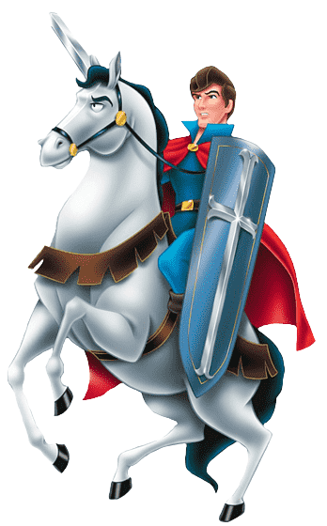

1
Khởi động

Slide 6


Tìm chủ ngữ, vị ngữ trong các câu sau đây
Anh Luyện là tấm gương sáng cho mọi người noi theo.
c
v
Hùng là một học sinh gương mẫu của cả trường
c
v

Slide 7
Cảm ơn các bạn nhé, ta đã có được thanh kiếm diệt rồng vô cùng quý giá, giờ hãy giúp ta tiếp tục thu thập nhiều bảo bối tiêu diệt rồng nào !

Slide 8
2
Luyện tập

Slide 9
1. Tìm những từ cùng nghĩa hoặc trái nghĩa với từ DŨNG CẢM
Là có dũng khí, dám đương đầu với khó khăn nguy hiểm.
Dũng cảm

Slide 10

1. Tìm những từ cùng nghĩa hoặc trái nghĩa với từ DŨNG CẢM
Cùng nghĩa
Trái nghĩa
, gan, can trường, gan dạ, gan góc, gan, bạo gan, táo bạo, anh hùng, anh dũng, quả cảm, …
can đảm
hèn nhát
,nhát gan, nhát, nhút nhát, đớn hèn, hèn mạt, hèn hạ, bạc nhược, nhu nhược, khiếp nhược, …

Slide 11
Cảm ơn các bạn nhé, ta đã có được tấm khiên diệt rất chắc chắn giờ hãy giúp ta tiếp tục thu thập nhiều bảo bối tiêu diệt rồng nào !

Slide 12
2. Đặt câu với những từ vừa tìm được
Ví dụ
Mỗi người lính phải luôn rèn luyện sự gan dạ mỗi khi ra chiến trường
Kẻ thất bại là kẻ luôn tỏ ra hèn nhát trước mọi khó khăn trong cuộc sống

Slide 13

3. Chọn từ ngữ thích hợp trong các từ sau để điền vào ô trống
Anh dũng
dũng cảm
Dũng mãnh
……….. bênh vực lẽ phải
Khí thế …………….
Hi sinh …………….

Slide 14
Cảm ơn các bạn nhé, ta đã có được sợi dây sự thật rất chắc chắn giờ hãy giúp ta tiếp tục thu thập nhiều bảo bối tiêu diệt rồng nào !

Slide 15
4. Trong các thành ngữ sau thành ngữ nào nói về lòng dũng cảm
Ba chìm bảy nổi
Cày sâu cuốc bẫm
Vào sinh ra tử
Gan vàng dạ sắt
Nhường cơm sẻ áo
Chân lấm tay bùn

Slide 16

Trải qua nhiều trận mạc, đầy nguy hiểm, kề bên cái chết.
Vào sinh ra tử
Gan dạ, dũng cảm, không nao núng trước khó khăn, nguy hiểm.
Gan vàng dạ sắt

Slide 17
3
Vận dụng

Slide 18
Dũng cảm là một đức tính tốt đẹp, người dũng cảm cũng là người có tinh thần thép, mạnh mẽ, quyết đoán và tự chủ cuộc sống của chính họ.
Người dũng cảm là những người mạnh mẽ cũng là tấm gương sáng để con người chúng ta học tập và noi theo.

Slide 19
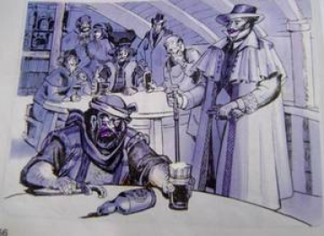
Bác sĩ Ly sẵn sàng chống lại tên cướp biển hung tợn

Slide 20
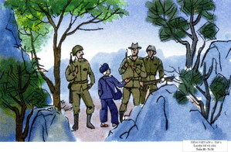
Anh Kim Đồng quả cảm hết lòng vì đất nước

Slide 21
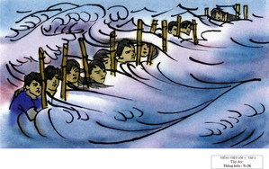
Những người dân dũng cảm bảo vệ làng xóm

Slide 22
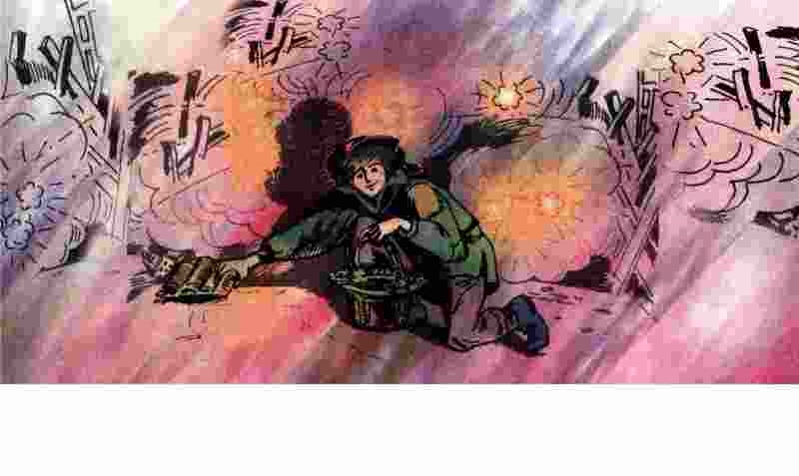
Chú bé Ga –vrot gan dạ không sợ chết

Slide 23
Nếu trong cuộc sống con người ai cũng có lòng dũng cảm, nghĩa hiệp thì sẽ có nhiều hành động, nghĩa cử cao đẹp, tạo nên một cuộc sống văn minh, đẹp đẽ hơn.
Vì vậy hãy cố gắng trở thành người dũng cảm em nhé !

Slide 24
Cảm ơn các bạn nhé, ta đã có được rất nhiều bảo bối để có thể tiêu diệt con rồng gian ác này, giờ ta phải bắt đầu hành trình của mình đây !

Slide 25

Những quà tặng tiếp theo sẽ được MĂNG NON cập nhật tại nhóm Măng Non – Tài liệu Tiểu học sau: https://www.facebook.com/groups/629898828017053
Mời thầy cô tham gia nhóm để chủ động cập nhật bài giảng điện tử lớp 4 và quà tặng hằng tuần mới nhất nhé!
MĂNG NON – TÀI LIỆU TIỂU HỌC
CHUYÊN GIÁO ÁN ĐIỆN TỬ THEO TUẦN KHỐI 4
BÀI THAO GIẢNG – ELEARNING
Nhóm chia sẻ tài liệu – Quà tặng: Măng Non – Tài liệu Tiểu học
Page: Măng Non – Tài liệu Tiểu học
SĐT ZALO : 0382348780 - 0984848929

